Slide 1


WAY TO ENTERPRISE
System Software – Day 4
1

Slide 2
Mục đích bài học
Tìm hiểu về kiến thức cơ bản về Active Directory
Thực hành cài đặt và cấu hình Window Server và Active Directory
Tìm hiểu về kiến thức cơ bản về share file CIFS/SMB
Thực hành cài đặt và cấu hình CIFS/SMB

Slide 3
Mục Lục
Active Directory Domain Services
Share file CIFS/SMB

Slide 4
Mục Lục
Active Directory Domain Services
Share file CIFS/SMB

Slide 5
Active Directory Domain Services
Domains and Forests
Objects
Sites and Replication
Notes:
tìm hiểu các khái niệm cơ bản về Active Directory bao gồm:
Domains and Forests
Objects
Sites and Replication

Slide 6
Active Directory Domain Services
Domains and Forests
Objects
Sites and Replication

Slide 7
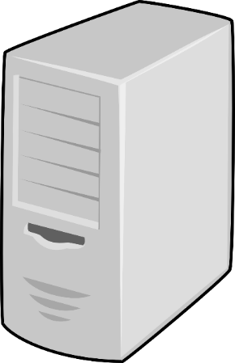
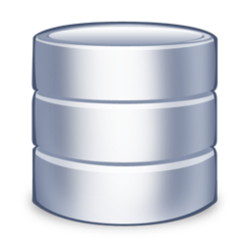

Domains and Forests
What is a Domain Controller?
Manages the Active Directory Objects and Database
Responds to security authentication requests
Replicates information from other domain controllers
Provides information for various network resources
Can be Writable or Read Only
User​ | Pass​
John​ | P@sswOrd​
Jane​ | 12345​
OBJECT
AD DB
Notes:
Domains and Forests
Bộ điều khiển miền là gì?
>> là nơi lưu trữ user và pass tập trung, thay vì các máy tính lưu user và pass tại chính máy tính đó, không kiểm soát tài khoản và phân quyền được.
Quản lý các đối tượng và cơ sở dữ liệu Active Directory >> là nơi lưu trữ user và pass tập trung tại một nơi, dể kiểm soát
Đáp ứng yêu cầu xác thực bảo mật
Sao chép thông tin từ bộ điều khiển miền khác >> nếu hệ thống có nhiều AD khác nhau, thì 1 con AD làm master và các con còn lại làm AD replica.
Cung cấp thông tin cho các tài nguyên mạng khác nhau
Có thể ghi hoặc chỉ đọc >>

Slide 8
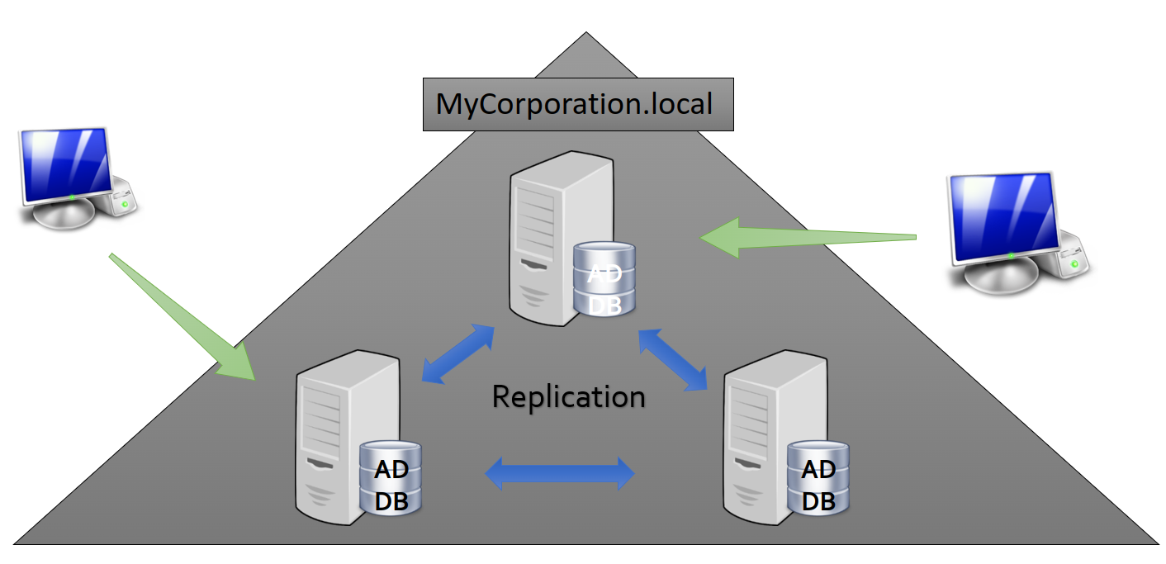
Domains and Forests
What is a Domain?
Boundary of Replication
Boundary of Administration
Boundary of DNS Namespace
Notes:
Tên miền là gì?
Ranh giới của sự sao chép
Ranh giới hành chính
Ranh giới của không gian tên DNS

Slide 9
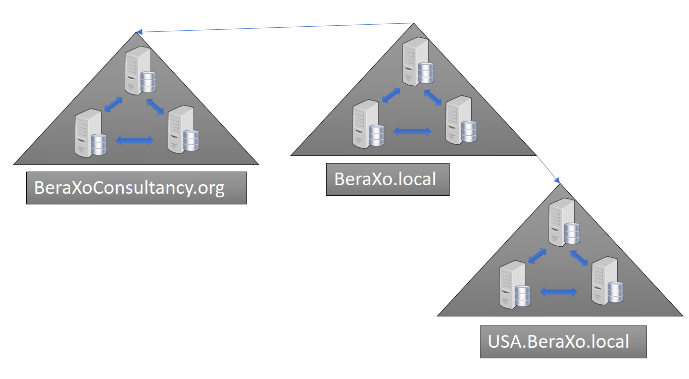
Domains and Forests
What is a Forest?
All Domains in a Forest share:
Schema
Configuration
Global Catalog
The forest is also considered as a security boundary
Notes:
Forest là gì?
Tất cả các miền trong một Forest đều chia sẻ:
Lược đồ
Cấu hình
Danh mục toàn cầu
Rừng còn được coi là ranh giới an ninh

Slide 10
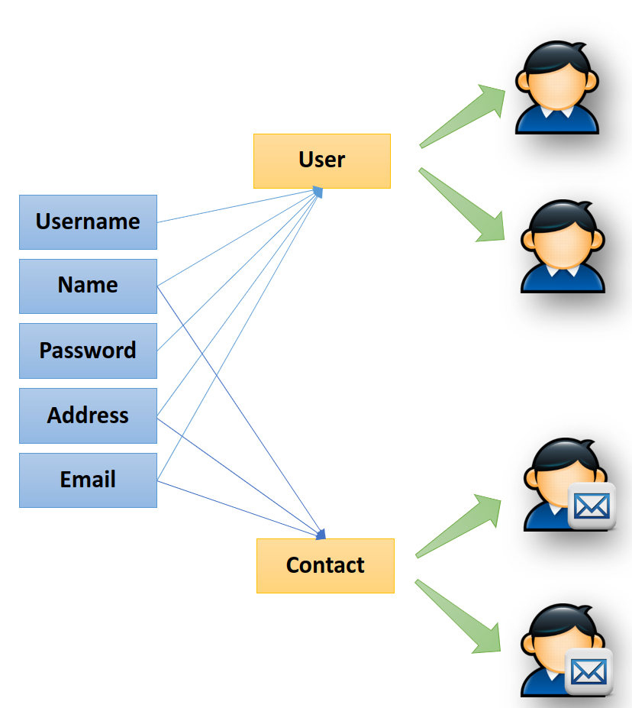
Domains and Forests - Schema
Attributes
Username
Description
Location
Classes
User
Computer
Contact
Notes:
Thuộc tính
Tên người dùng
Mô tả
Vị trí
Lớp học
người dùng
Máy tính
Liên hệ

Slide 11
Naming Contexts and Partitions
Schema
Definitions of object classes and attributes
Replicated to all DCs in the forest
Configuration
AD Structure (domains, sites, etc.)
Replicated to all DCs in the forest
Domain
Domain specific objects (users, groups, computers, and OUs)
Replicated to all DCs in a domain
Application Partitions
Notes:
Lược đồ
Định nghĩa các lớp đối tượng và thuộc tính
Sao chép tới tất cả các DC trong forest
Cấu hình
Cấu trúc AD (tên miền, trang web, v.v.)
Sao chép tới tất cả các DC trong forest
Tên miền
Các đối tượng cụ thể của miền (người dùng, nhóm, máy tính và OU)
Được sao chép tới tất cả các DC trong một miền
Phân vùng ứng dụng

Slide 12
Global Catalog
Partial Replica of all Objects in the Forest
Configurable subset of Attributes
Fast Forest-wide searches
Required at Logon for Universal Group Membership
Win2k3 – Universal Group Caching
Notes:
Bản sao một phần của tất cả các đối tượng
trong rừng
Tập hợp con thuộc tính có thể định cấu hình
Tìm kiếm nhanh trên toàn rừng
Bắt buộc khi đăng nhập cho Universal
Thành viên nhóm
Win2k3 – Bộ nhớ đệm nhóm phổ quát

Slide 13
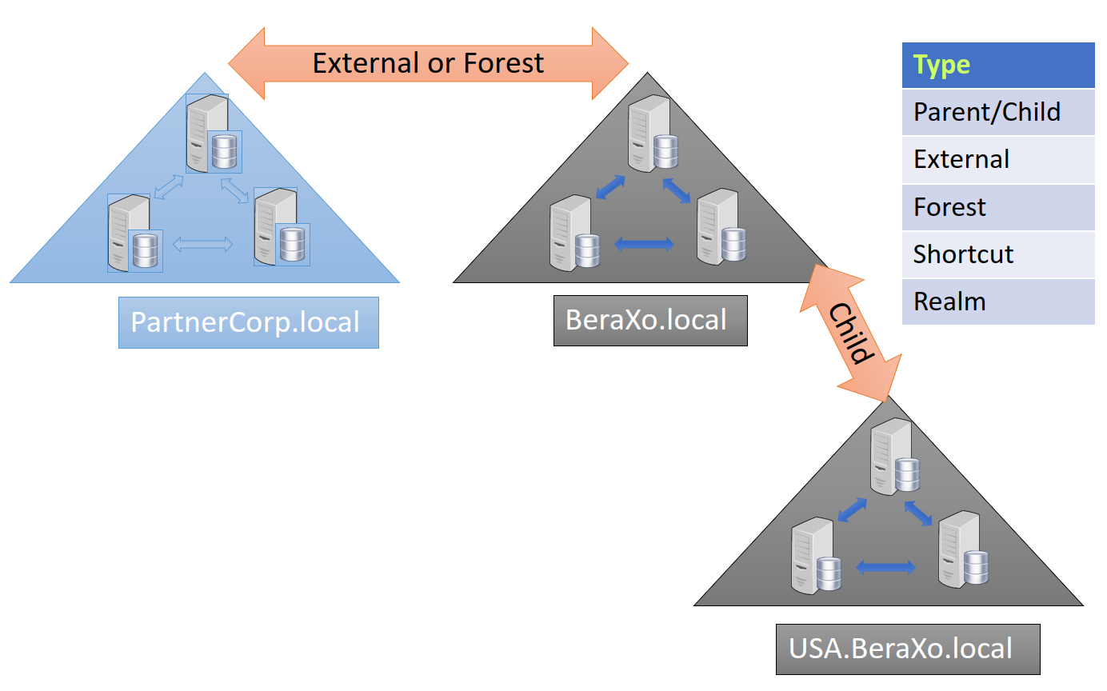
Trusts
Provides access to resources located on a domain in a separate forest
Trust options
Direction
Transitivity
Notes:
Cung cấp quyền truy cập vào các tài nguyên nằm trên một miền trong một khu rừng riêng biệt
Tùy chọn tin cậy
Hướng
Tính chuyển tiếp

Slide 14
Active Directory and DNS
The DNS Service is an essential part of Active Directory
Active Directory cannot work without DNS Service (Even on a single server)
Active Directory and DNS share identical domain name
Domain Controller locator process rely on DNS
DNS Service can store its data in Active Directory
Notes:
Dịch vụ DNS là một phần thiết yếu của Active Directory
Active Directory không thể hoạt động nếu không có Dịch vụ DNS (Ngay cả trên một máy chủ)
Active Directory và DNS chia sẻ tên miền giống hệt nhau
Quá trình định vị Bộ điều khiển miền dựa vào DNS
Dịch vụ DNS có thể lưu trữ dữ liệu của nó trong Active Directory

Slide 15
Active Directory Integrated DNS Zone
SRV Records to locate services
LDAP
Kerberos
Other
Active Directory-integrated DNS
DDNS for Dynamic Update
Single replication topology
Multi-master replication
Secure Dynamic update
Notes:
Bản ghi SRV để xác định vị trí dịch vụ
LDAP
Kerberos
Khác
DNS tích hợp Active Directory
DDNS để cập nhật động
Cấu trúc liên kết sao chép đơn
Sao chép đa chủ
Cập nhật động an toàn

Slide 16
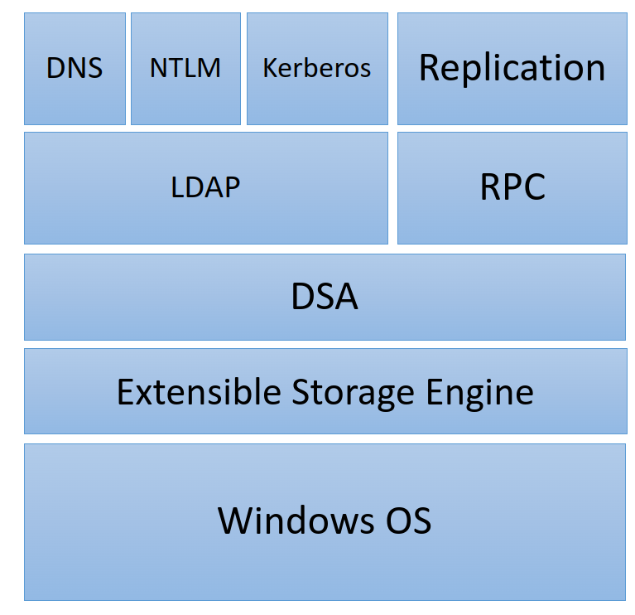
Protocols and Technologies
LDAP
Kerberos
NTLM
RPC
DNS

Slide 17
Active Directory Domain Services
Domains and Forests
Objects
Sites and Replication

Slide 18
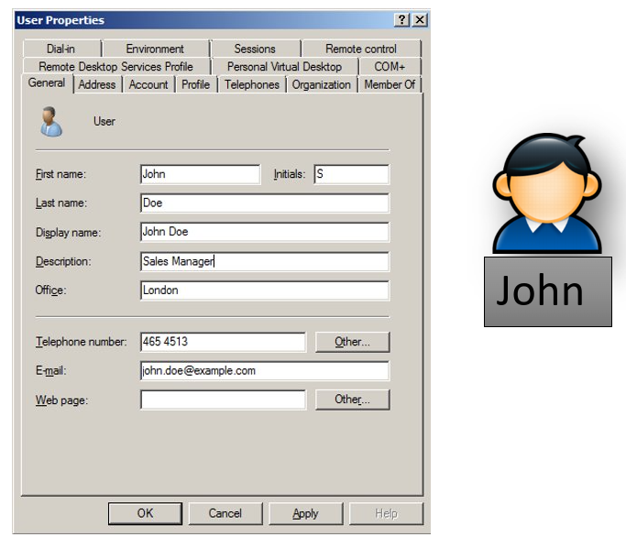
Domain Users

Slide 19
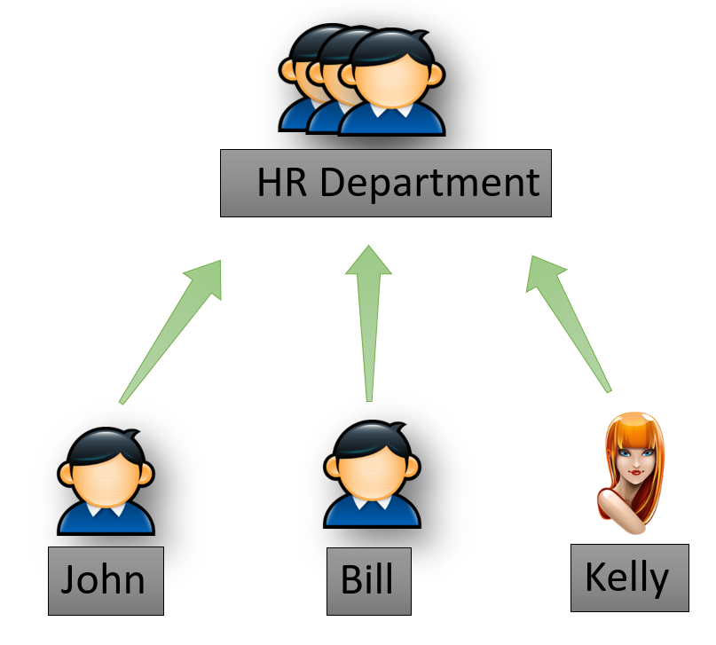
Domain Groups
Type
Security
Distribution
Scope
Domain Local
Global
Universal
Notes:
loại
An ninh
Phân phối
phạm vi
Tên miền cục bộ
toàn cầu
Phổ quát

Slide 20
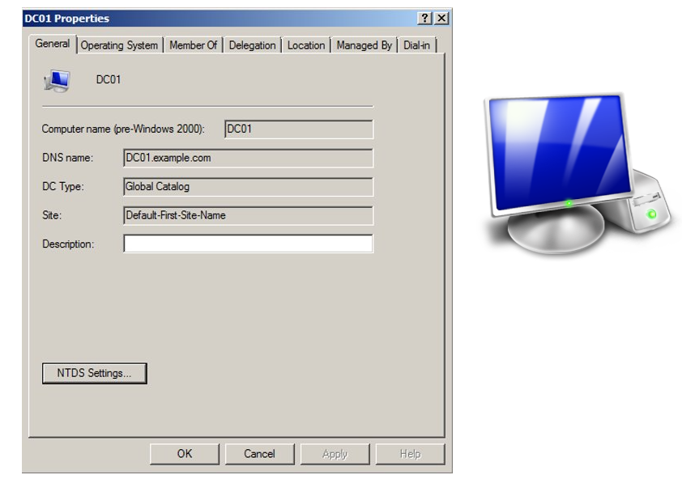
Domain Computers

Slide 21
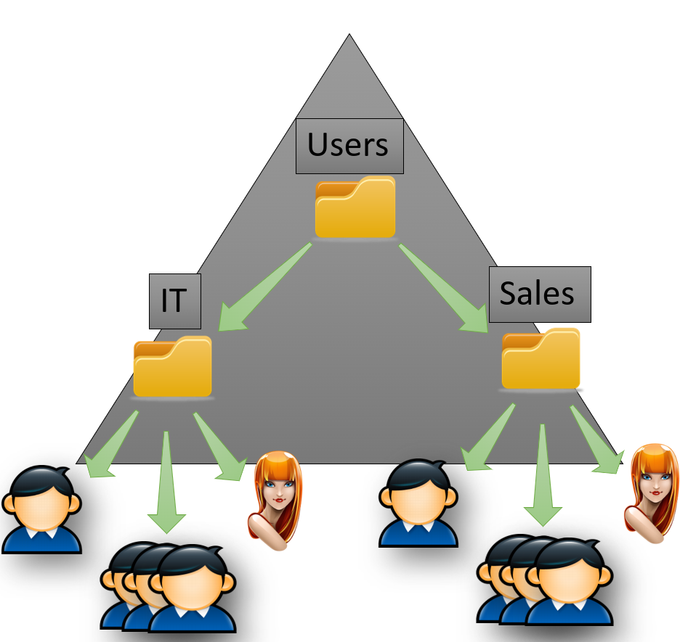
Organizational Units
Containers within Domains
Organizes users, groups and other objects
Represents departments or geographic regions
Main uses:
Organization
Delegation
Policies
Notes:
Các vùng chứa trong miền
Tổ chức người dùng, nhóm và các đối tượng khác
Đại diện cho các phòng ban hoặc khu vực địa lý
Công dụng chính:
Tổ chức
Phái đoàn
Chính sách

Slide 22
Domain Security Principles
Users
Groups
Computers
Built-in Security Groups
Administrators
Backup Operators
Users
Power Users
Print Operators
Notes:
Người dùng
Nhóm
Máy tính
Nhóm bảo mật tích hợp
Quản trị viên
Toán tử dự phòng
Người dùng
Người dùng quyền lực
Toán tử in

Slide 23
Active Directory Domain Services
Domains and Forests
Objects
Sites and Replication

Slide 24
Active Directory Sites
What is a Site?
A set of well-connected IP subnets
Site Usage
Locating Services
Replication
Group Policy Application
Sites are connected with Site Links
Connects two or more sites
Notes:
Trang web là gì?
Một tập hợp các mạng con IP được kết nối tốt
Cách sử dụng trang web
Dịch vụ định vị
Sao chép
Ứng dụng chính sách nhóm
Các trang web được kết nối với Site Links
Kết nối hai hoặc nhiều trang web

Slide 25
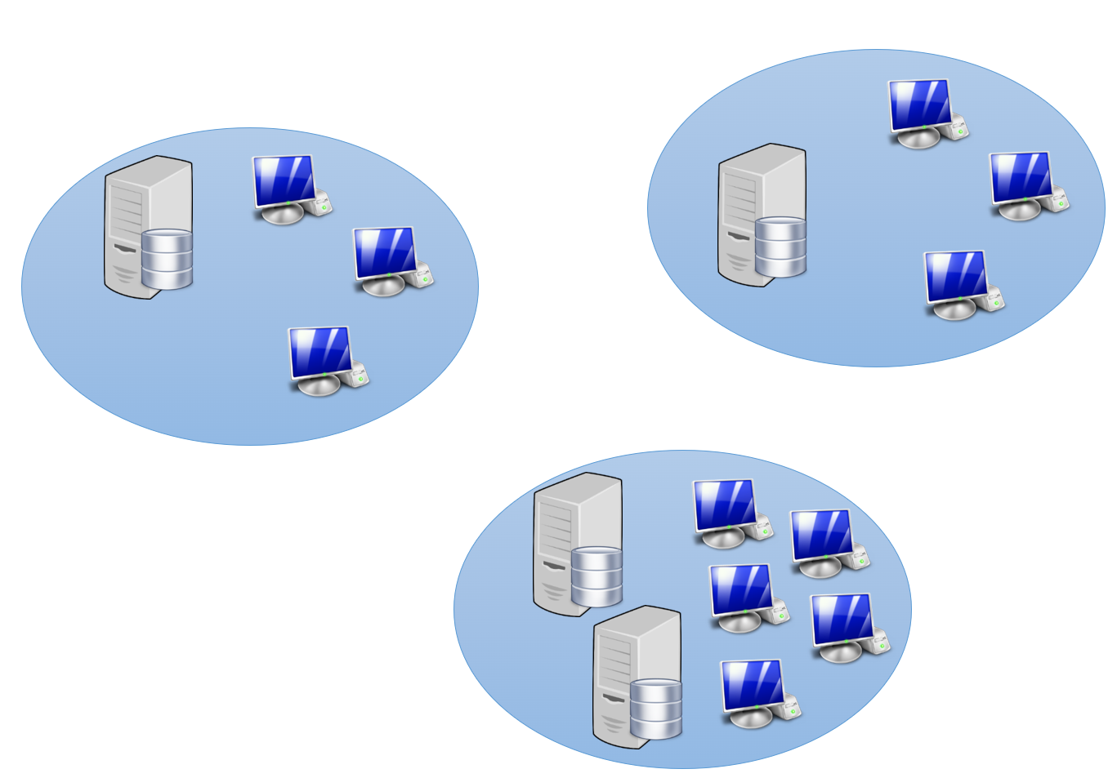
Site Usage (Location Services)

Slide 26
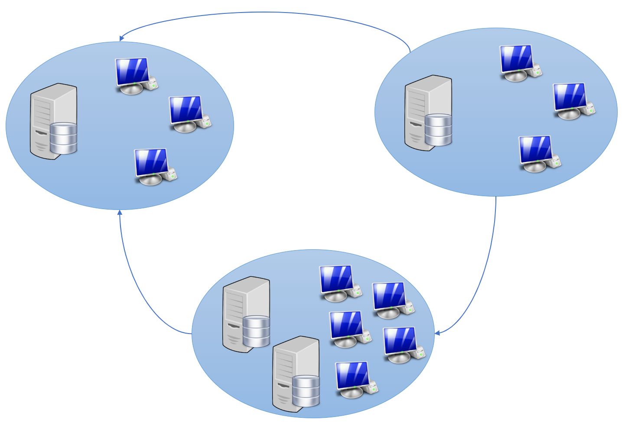
Site Usage (Replication)

Slide 27
Mục Lục
Active Directory Domain Services
Share file CIFS/SMB

Slide 28
What is CIFS/SMB
In computer networking, Server Message Block (SMB), also known as Common Internet File System (CIFS) operates as an application-layer network protocol mainly used for providing shared access to files, printers, serial ports, and miscellaneous communications between nodes on a network.
Supported Windows clients and domain controllers
Notes:
Trong mạng máy tính, Khối tin nhắn máy chủ (SMB), còn được gọi là Hệ thống tệp Internet chung (CIFS) hoạt động như một giao thức mạng lớp ứng dụng, chủ yếu được sử dụng để cung cấp quyền truy cập chia sẻ vào các tệp, máy in, cổng nối tiếp và các liên lạc linh tinh giữa các nút trên một mạng. mạng.
Máy khách Windows và bộ điều khiển miền được hỗ trợ

Slide 29
SMB lineage in Microsoft
SMB 1 – LANMan-XP
SMB 2 – Vista/2008
SMB 2.1 – 7/2008 R2
SMB 3.0 – 8/2012
SMB 3.02 8.1/2012 R2
BTW: You can remove SMB 1 in WS 2012 R2
Notes:
SMB có nhiều phiên bản khác nhau SMB 1 2 2.1 3.0 và 3.02

Slide 30
File Server Configurations
Dual-node File Server
Low cost for continuously available shared storage
Limited scalability (up to a few hundred disks)
Multi-node File Server
Highest scalability (up to thousands of disks)
Higher cost, but still lower than connecting all Hyper-V hosts with FC
Single-node File Server
Lowest cost for shared storage
Shares not continuously available
A
B
C
Hyper-V Parent 1
Hyper-V Parent N
Hyper-V Parent 1
Hyper-V Parent N
Hyper-V Parent 1
Hyper-V Parent N
Child 1
Child N
Child 1
Child N
Config
Child 1
Config
Child N
Config
Config
Config
Config
Disk
Disk
Disk
Disk
VHD
Disk
VHD
Disk
VHD
VHD
VHD
VHD
File Server
File Server 1
File Server 2
FS 1
FS 2
FS 3
FS 4
Share1
Share2
Share1
Share2
Share1
Share2
Share1
Share2
Share3
Share4
Disk
Disk
Shared SAS Storage
Fibre Channel Storage Array
Disk
Disk
Disk
Disk
Disk
Disk
Disk
Disk
Disk
Disk
Disk
Notes:
3 mô hình hoạt động,
Máy chủ tệp một nút
Chi phí lưu trữ chung thấp nhất
Cổ phiếu không có sẵn liên tục
Máy chủ tệp nút kép
Chi phí thấp cho bộ nhớ chia sẻ sẵn có liên tục
Khả năng mở rộng hạn chế (lên tới vài trăm đĩa)
Máy chủ tệp nhiều nút
Khả năng mở rộng cao nhất (lên tới hàng nghìn đĩa)
Chi phí cao hơn nhưng vẫn thấp hơn so với việc kết nối tất cả các máy chủ Hyper-V với FC

Slide 31
Thank You

